Slide 1
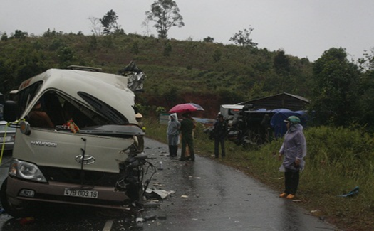
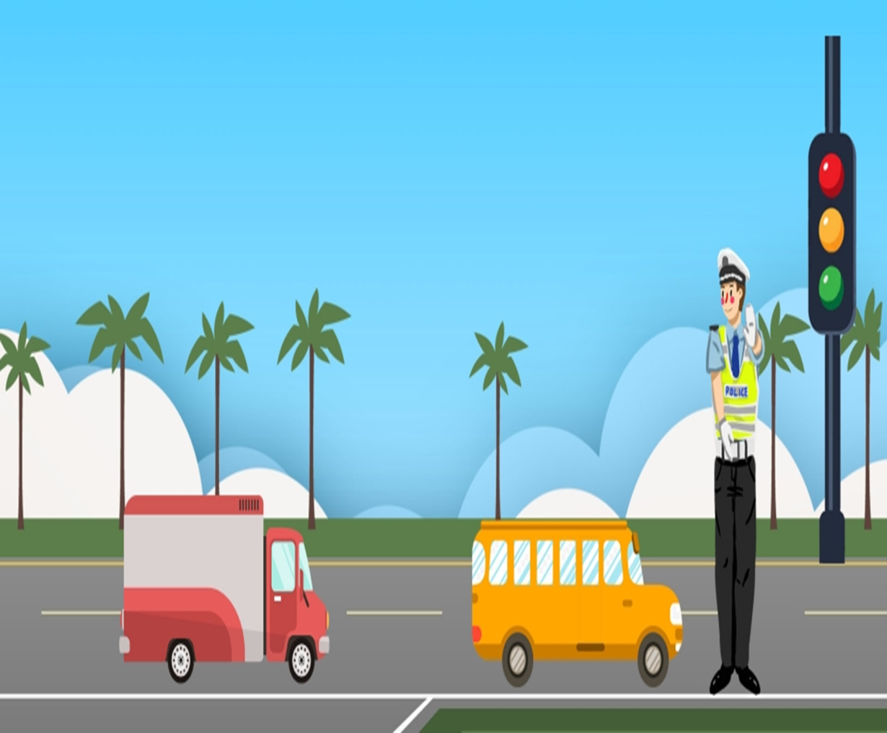
Khởi động
Em hãy quan sát những hình ảnh sau và nêu nội dung của các bức ảnh?

Slide 2
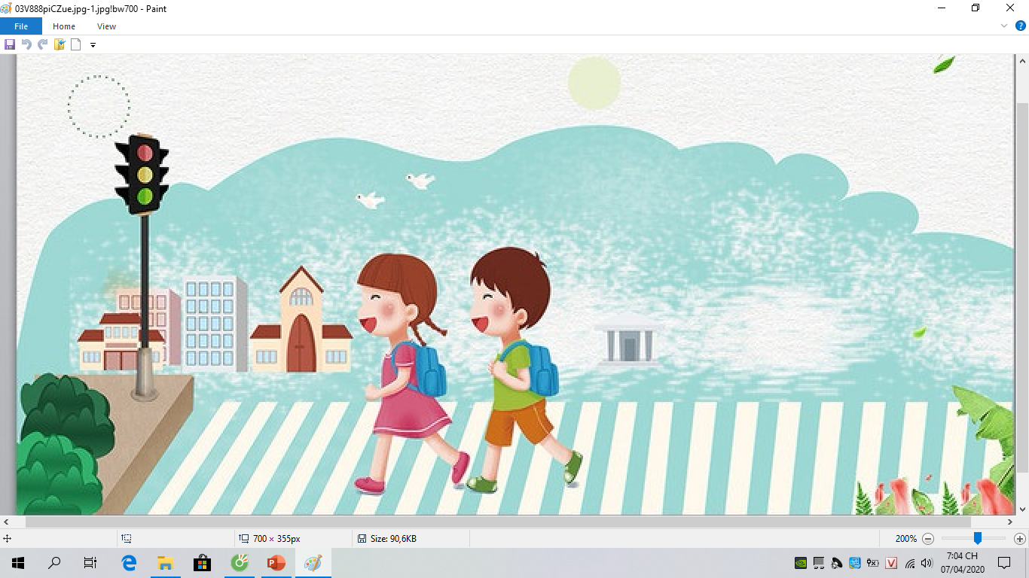
Tiết 2: Ngoại khóa:
An toàn giao thông

Slide 3
Mục tiêu:
Hs hiểu và nắm được Hệ thống báo hiệu giao thông đường bộ
Nắm được một số quy định về đi đường: đới với người đi bộ và người đi xe đạp.
Rèn kĩ năng hiểu luật giao thông đường bộ để thực hiện cho ddungs khi tham gia giao thông.
- Giáo dục ý thức nghiêm túc chấp hành luật giao thông đường bộ, thực hiện an toàn giao thông và văn hóa giao thông.

Slide 4
Nội dung bài học
1. Hệ thống báo hiệu giao thông đường bộ
Hiệu lệnh của người điều khiển giao thông
Tín hiệu đèn giao thông
Vạch kẻ đường
Hệ thống báo hiệu giao thông
Biển báo hiệu
Cọc tiêu hoặc tường bảo vệ
Hàng rào chắn

Slide 5
a. Hiệu lệnh bằng tay của cảnh sát giao thông:
- Tay giơ thẳng đứng: Báo hiệu cho người tham gia giao thông ở các hướng đều phải dừng lại.
- Một hoặc cả hai tay dang ngang: Báo hiệu cho người tham gia giao thông ở phía trước và ở phía sau người điều khiển phải dừng lại; người tham gia giao thông ở phía bên phải và bên trái người điều khiển được đi tất cả các hướng
- Cánh tay trái gập đi gập lại sau gáy: Báo hiệu người tham gia giao thông bên trái người điều khiển đi nhanh hơn.
-....
Hiệu lệnh bằng còi:
- Một tiếng còi dài, mạnh là ra lệnh dừng lại
- Một tiếng còi ngắn là cho phép đi
- Ba tiếng còi ngắn thổi nhanh là báo hiệu đi nhanh lên
-...

Slide 6
b.Tín hiệu đèn giao thông
dừng lại
giảm tốc độ và phải dừng lại ở trước vạch sơn
cho phép xe đi

Slide 7
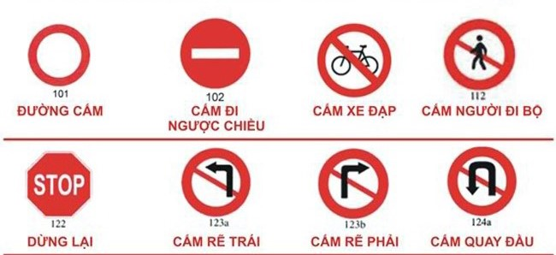
c. Các loại biển báo thông dụng
+ Biển báo cấm: Hình tròn, nền trắng, viền đỏ, hình vẽ màu đen thể hiện điều cấm.

Slide 8
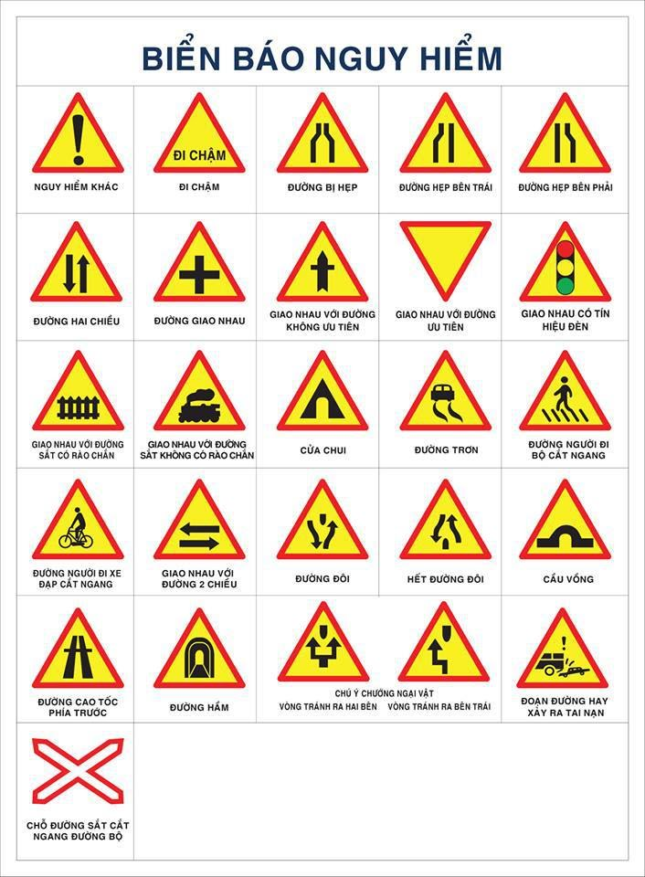
+ Biển báo nguy hiểm: Hình tam giác đều, nền vàng, viền đỏ, hình vẽ màu đen thể hiện điều nguy hiểm, cần đề phòng.

Slide 9
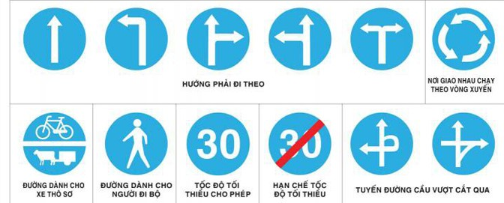
+ Biển hiệu lệnh: Hình tròn, nền xanh lam, hình vẽ màu trắng báo điều phải thi hành.

Slide 10
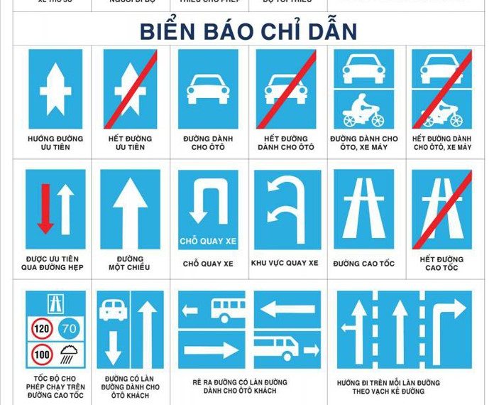

Slide 12
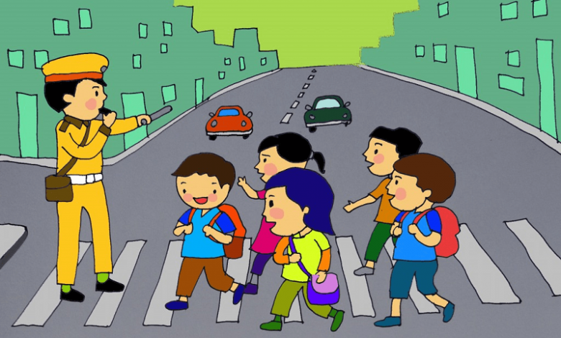
2. Một số quy định về đi đường
* Đối với người đi bộ:
- Phải đi trên vỉa hè, lề đường, không có lề thì đi sát mép đường.
- Nơi có đèn tín hiệu, có vạch kẻ đường thì người đi bộ phải tuân thủ đúng.

Slide 13
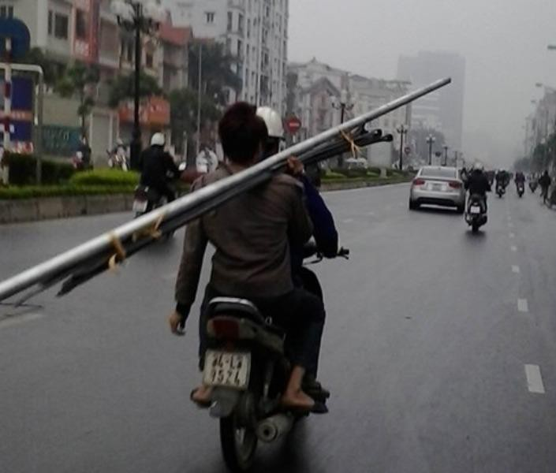
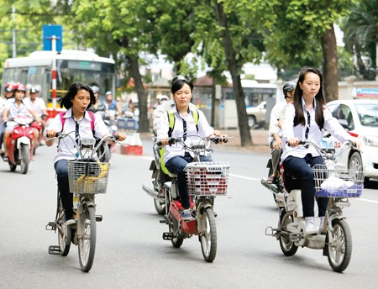
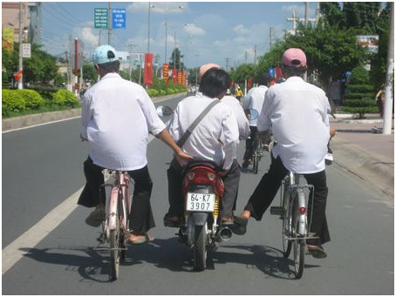

Slide 14
* Đối với người đi xe đạp:
- Không đi xe dàn hàng ngang, lạng lách đánh võng.
- Không đi vào phần đường dành cho người đi bộ, phương tiện khác
- Không sử dụng xe để kéo, đẩy xe khác
- Không mang vác và chở vật cồng kềnh.
- Không buông cả hai tay hoặc đi xe bằng một bánh.

Slide 15
+ Trẻ em dưới 16 tuổi không được lái xe gắn máy, đủ 16 tuổi đến dưới 18 tuổi được lái xe có dung tích xi lanh dưới 50 cm3

Slide 17
II. Luyện tập:
Câu 1. Các hành vi nào là không an toàn khi đi xe đạp?
A. Đu bám xe khác
B. Dàn hàng ngang
C. Đi sai làn đường
D. Cả A, B, C

Slide 18
Câu 2. Đi xe đạp dàn hàng ngang thì có những nguy hiểm gì?
A. Lấn làn đường, cản trở người và phương tiện tham gia giao thông khác
B. Có thể mải nói chuyện với nhau và không quan sát an toàn xung quanh
C. Dễ va chạm với các phương tiện khác
D. Không có nguy hiểm gì
E. Cả A, B, C

Slide 19
Câu 3. Biển báo nào sau đây cấm người đi bộ?
A. Biển 1
B. Biển 2
C. Biển 3
D. Biển 4
Xem thêm tại Website VnTeach.Com https://www.vnteach.com

Slide 20
Câu 4. Đâu là hành vi bị nghiêm cấm?
A. Người đi bộ đi trên vỉa hè
B. Người đi xe đạp không mang vác và chở vật cồng kềnh
C. Trẻ em dưới 16 tuổi điều khiển xe gắn máy
D. Người đi xe gắn máy đội mũ bảo hiểm

Slide 21
Câu 5. Hình tròn, nền màu xanh lam, hình người đang đi bộ màu trắng là biển báo điều gì?
A. Đường dành cho người đi bộ
B. Người đi bộ không được phép đi
C. Nguy hiểm cho người đi bộ
D. Cấm người đi bộ

Slide 22
Củng cố, mở rộng - HDVN:
? Hệ thống báo hiệu giao thông đường bộ
? Nêu lại một số quy định về đi đường?
Về nhà mỗi tổ làm 2 poter về biển báo giao thông.
Tìm hiểu tình hình giao thông ở địa phương Thạch Thất.
Nêu những kinh nghiệm khi tham gia giao thông qua ngã tư cầu Đồng xá (Kim Quan).
Đọc trước bài Sống giản dị. Tự đọc kĩ phần truyện đọc và trả lời các câu hỏi khai thác truyện đọc.

